Slide 1
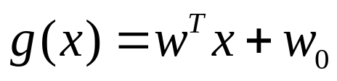

支持向量机
1、线性可分情况下的支持向量机
1）支持向量机的定义：支持向量机是一个特殊的线性分类器 ，其分类面
满足（1）分类面与两类样本间的距离相等。
（2）分类面与两类样本间的距离最大。
两类分类问题中的线性可分样本集：存在一个线性分类器，可对样本集中的所有样本正确分类。
支持向量（support vector）的定义：见图

Slide 2
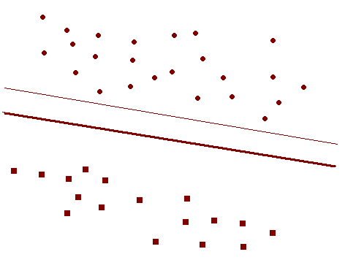

Slide 3
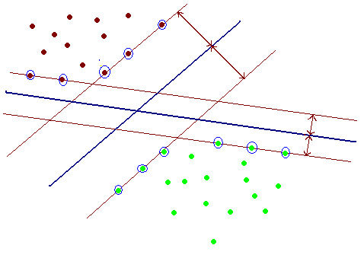

Slide 4
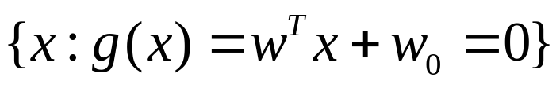
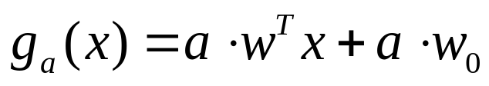
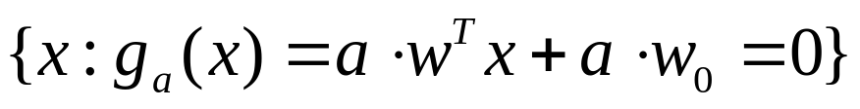
2）线性鉴别函数与分类面的对应关系
线性鉴别函数与分类面不是一一对应的。每一个分类面有无穷多个鉴别函数与其相对应。

Slide 5


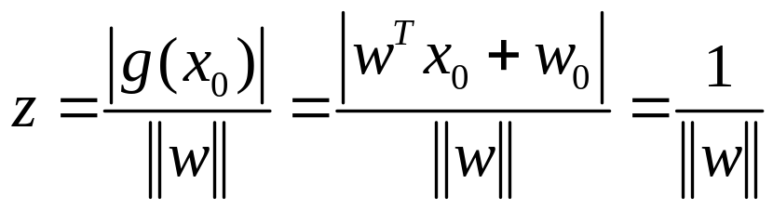
3）对于任意一个等距离的分类面，必然有无穷多个线性鉴别函数与其对应。在这些鉴别函数中，必然存在一个线性鉴别函数 满足|g(x0)|=1, 其中 为“支持向量”。对于任意一个给定的等距离分类面，仅需考虑这样的鉴别函数 。此时分类面距任意一类样本的间距为

Slide 6
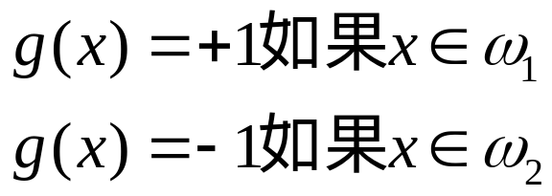

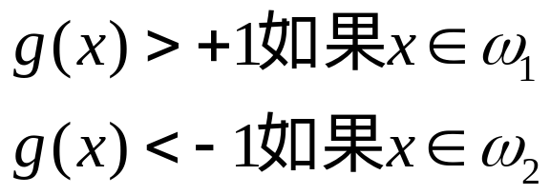
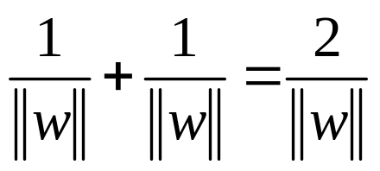
该鉴别函数 满足如下性质：
（1）对“支持向量” ：
（2）对“非支持向量” ：
（3）两类样本间的间隔（Margin）:

Slide 7
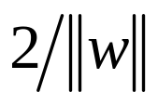
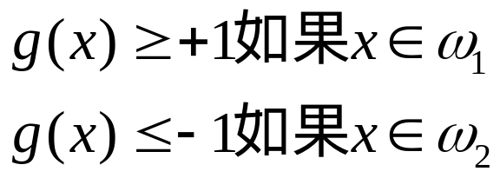
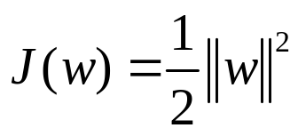
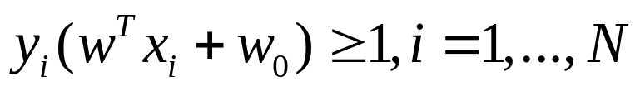
4）支持向量机的数学描述：寻求一个鉴别函数
，满足如下条件：
（1） 取得最大值。
（2）
该问题等价于求解如下约束条件下的优化问题：
minimize : ……优化问题1
subject to:

Slide 8
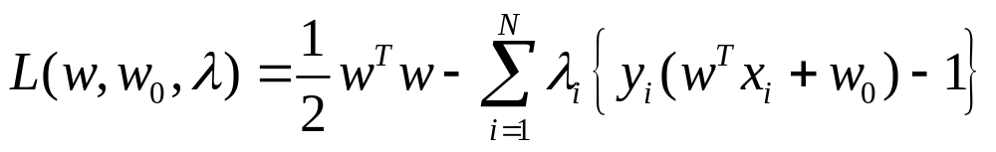
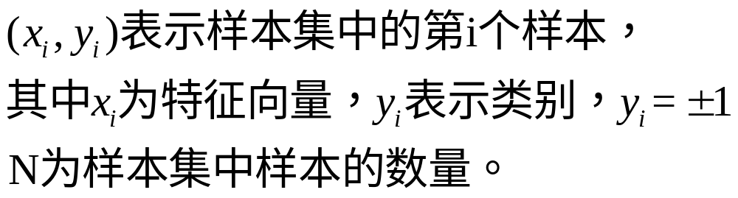
5）约束条件下优化问题的求解
（1）拉格朗日函数的定义：

Slide 9

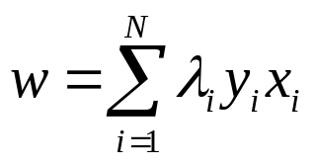
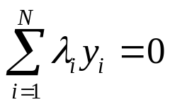

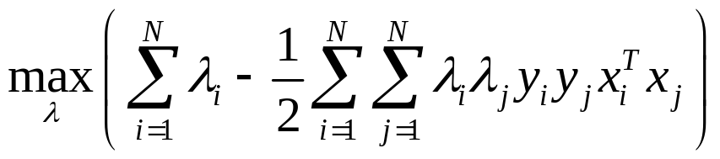
（2）构造优化问题1的对偶问题：
maximize :
subject to :
该问题等价于： … 问题2
subject to:

Slide 10
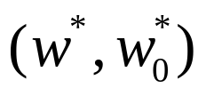

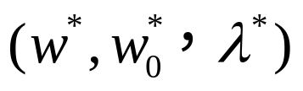
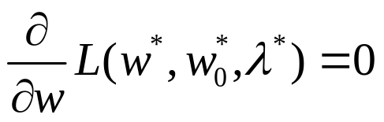
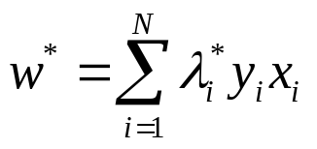
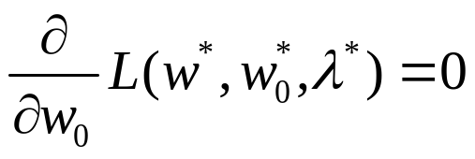
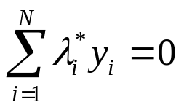

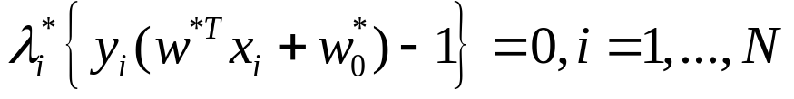
（3）根据优化问题1的最优解 及优化问题2 的最优解 ，可构造一个三元组 ，满足如下的KKT条件：

Slide 11
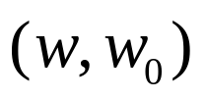



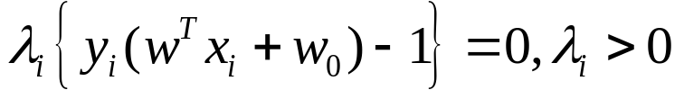


（4）最优 的求解
根据约束条件下的优化问题的求解方法求解问题2，得到 。
根据下式求解 ：
根据KKT条件求解 ：
支持向量的定义：每一个 都对应于一个 ，
如果 ，则称 为支持向量。给定训练样
本集，最优的 完全由支持向量决定。

Slide 12
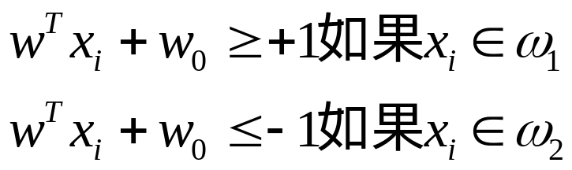
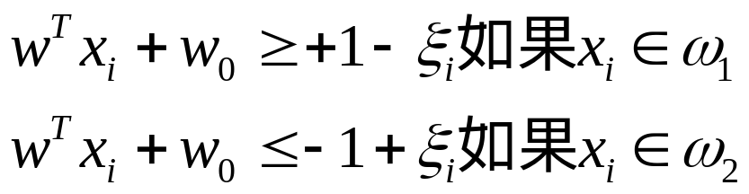

2、非线性可分情况下的支持向量机
（1）样本集非线性可分条件下的问题描述：
在非线性可分条件下，不存在一个 满足：
但是，存在 满足如下条件：

Slide 13
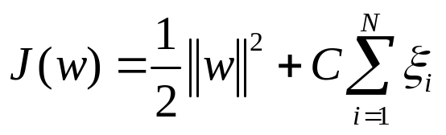
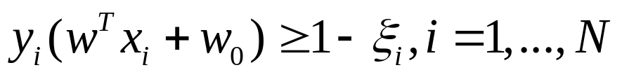

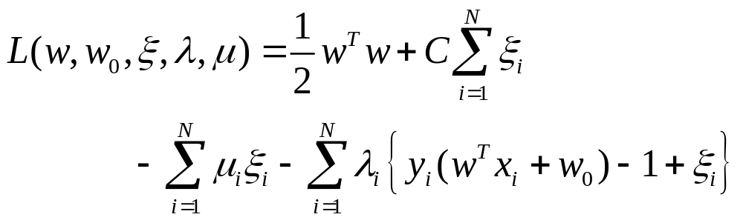
因此，可以提出一个如下的优化问题：
minimize : …… 问题3
subject to:
拉格朗日函数：

Slide 14
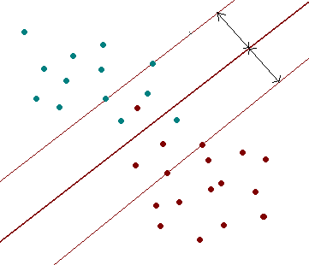

Slide 15




（2）构造问题3的对偶问题：
maximize：
subject to：
该问题等价于： …问题4
subject to:

Slide 16
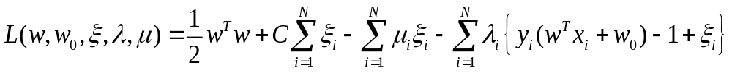
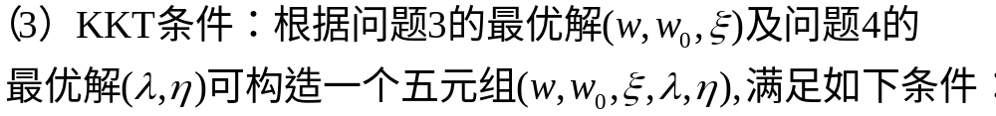
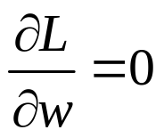
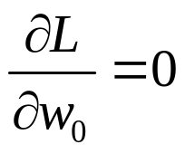
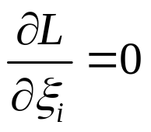

Slide 17
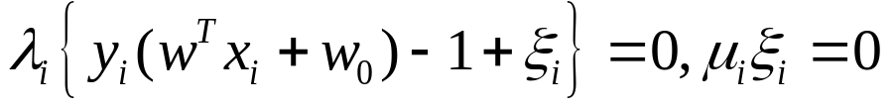


（4）最优 的求解
根据约束条件下的优化问题的求解方法求解问题4，得到 。
根据下式求解 ：
根据KKT条件求解 ：

